Slide 1
CS1033 Assignment 1 Slide Show (Group 2)

Slide 2
2/112
Notes:
zhagen_poster.jpg

Slide 3
3/112
Notes:
zguan58_poster.jpg

Slide 4
4/112
Notes:
zduan46_poster.jpg

Slide 5
5/112
Notes:
zdadarka_poster.jpg

Slide 6
6/112
Notes:
yguo694_poster.jpg

Slide 7
7/112
Notes:
yguo692_poster.jpg

Slide 8
8/112
Notes:
ygu393_poster.jpg

Slide 9
9/112
Notes:
ygenaidy_poster.jpg

Slide 10
10/112
Notes:
ygao793_poster.jpg

Slide 11
11/112
Notes:
yfeng536_poster.jpg

Slide 12
12/112
Notes:
xge52_poster.jpg

Slide 13
13/112
Notes:
whaider2_poster.jpg

Slide 14
14/112
Notes:
wdee2_poster.jpg

Slide 15
15/112
Notes:
uhassan4_poster.jpg

Slide 16
16/112
Notes:
thamil23_poster.jpg

Slide 17
17/112
Notes:
tguaglia_poster.jpg

Slide 18
18/112
Notes:
tfong45_poster.jpg

Slide 19
19/112
Notes:
tclar8_poster.jpg

Slide 20
20/112
Notes:
shao45_poster.jpg

Slide 21
21/112
Notes:
sgalarce_poster.jpg

Slide 22
22/112
Notes:
sdrizis_poster.jpg

Slide 23
23/112
Notes:
sdavari2_poster.jpg

Slide 24
24/112
Notes:
sdasil54_poster.jpg

Slide 25
25/112
Notes:
sconwa23_poster.jpg

Slide 26
26/112
Notes:
sciufo_poster.jpg

Slide 27
27/112
Notes:
rgray82_poster.jpg

Slide 28
28/112
Notes:
rgong24_poster.jpg

Slide 29
29/112
Notes:
rfast2_poster.jpg

Slide 30
30/112
Notes:
rdumouli_poster.jpg

Slide 31
31/112
Notes:
pfergu2_poster.jpg

Slide 32
32/112
Notes:
pfaux_poster.jpg

Slide 33
33/112
Notes:
pconjee_poster.jpg

Slide 34
34/112
Notes:
ngratsas_poster.jpg

Slide 35
35/112
Notes:
mhopley_poster.jpg

Slide 36
36/112
Notes:
mhmood_poster.jpg

Slide 37
37/112
Notes:
mhall227_poster.jpg

Slide 38
38/112
Notes:
mfreebo2_poster.jpg

Slide 39
39/112
Notes:
mfiguer4_poster.jpg

Slide 40
40/112
Notes:
melmale5_poster.jpg

Slide 41
41/112
Notes:
mdu66_poster.jpg

Slide 42
42/112
Notes:
mdibias5_poster.jpg

Slide 43
43/112
Notes:
mdiazva_poster.jpg

Slide 44
44/112
Notes:
mdensky_poster.jpg

Slide 45
45/112
Notes:
mdayian_poster.jpg

Slide 46
46/112
Notes:
lheslop4_poster.jpg

Slide 47
47/112
Notes:
lhashi3_poster.jpg

Slide 48
48/112
Notes:
lgulerce_poster.jpg

Slide 49
49/112
Notes:
lgrech3_poster.jpg

Slide 50
50/112
Notes:
ldiponi_poster.jpg

Slide 51
51/112
Notes:
lcilia_poster.jpg

Slide 52
52/112
Notes:
khavenga_poster.jpg

Slide 53
53/112
Notes:
kdavid69_poster.jpg

Slide 54
54/112
Notes:
jhirsh4_poster.jpg

Slide 55
55/112
Notes:
jharr268_poster.jpg

Slide 56
56/112
Notes:
jguo539_poster.jpg

Slide 57
57/112
Notes:
jgrober2_poster.jpg

Slide 58
58/112
Notes:
jgoodm28_poster.jpg

Slide 59
59/112
Notes:
jgodelew_poster.jpg

Slide 60
60/112
Notes:
jgladma4_poster.jpg

Slide 61
61/112
Notes:
jgaray3_poster.jpg

Slide 62
62/112
Notes:
jgao458_poster.jpg

Slide 63
63/112
Notes:
jfoz_poster.jpg

Slide 64
64/112
Notes:
jfox73_poster.jpg

Slide 65
65/112
Notes:
jforre3_poster.jpg

Slide 66
66/112
Notes:
jfeng295_poster.jpg

Slide 67
67/112
Notes:
jduckma_poster.jpg

Slide 68
68/112
Notes:
jdolman7_poster.jpg

Slide 69
69/112
Notes:
jdenni45_poster.jpg

Slide 70
70/112
Notes:
jdale42_poster.jpg

Slide 71
71/112
Notes:
jculbert_poster.jpg

Slide 72
72/112
Notes:
jcote42_poster.jpg

Slide 73
73/112
Notes:
jcorley_poster.jpg

Slide 74
74/112
Notes:
ifrolov3_poster.jpg

Slide 75
75/112
Notes:
hhajhasa_poster.jpg

Slide 76
76/112
Notes:
hgoodish_poster.jpg

Slide 77
77/112
Notes:
hgao283_poster.jpg

Slide 78
78/112
Notes:
hdakhil_poster.jpg

Slide 79
79/112
Notes:
gfeng26_poster.jpg

Slide 80
80/112
Notes:
gdelacr2_poster.jpg

Slide 81
81/112
Notes:
ehicks23_poster.jpg

Slide 82
82/112
Notes:
ehatton2_poster.jpg

Slide 83
83/112
Notes:
eharr6_poster.jpg

Slide 84
84/112
Notes:
egrover2_poster.jpg

Slide 85
85/112
Notes:
egordo28_poster.jpg

Slide 86
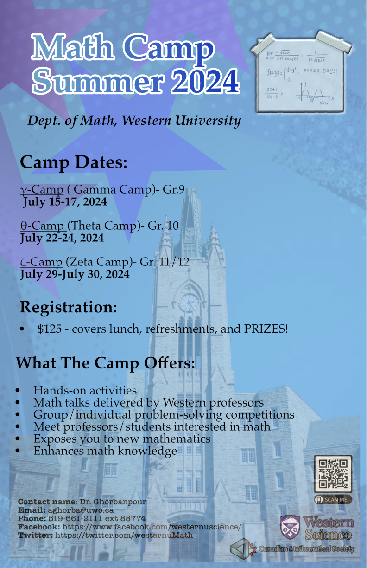
86/112
Notes:
egang_poster.jpg

Slide 87
87/112
Notes:
edreyshn_poster.jpg

Slide 88
88/112
Notes:
edenis2_poster.jpg

Slide 89
89/112
Notes:
dhaves2_poster.jpg

Slide 90
90/112
Notes:
dharri72_poster.jpg

Slide 91
91/112
Notes:
dfaulkn3_poster.jpg

Slide 92
92/112
Notes:
ddrenova_poster.jpg

Slide 93
93/112
Notes:
ddemirt_poster.jpg

Slide 94
94/112
Notes:
chand24_poster.jpg

Slide 95
95/112
Notes:
chan225_poster.jpg

Slide 96
96/112
Notes:
cgitten2_poster.jpg

Slide 97
97/112
Notes:
cgendy2_poster.jpg

Slide 98
98/112
Notes:
cfong54_poster.jpg

Slide 99
99/112
Notes:
cdo6_poster.jpg

Slide 100
100/112
Notes:
cdeboe2_poster.jpg

Slide 101
101/112
Notes:
cdasil46_poster.jpg

Slide 102
102/112
Notes:
ccortesg_poster.jpg

Slide 103
103/112
Notes:
ccorona_poster.jpg

Slide 104
104/112
Notes:
cchun82_poster.jpg

Slide 105
105/112
Notes:
bfrook_poster.jpg

Slide 106
106/112
Notes:
ahladys_poster.jpg

Slide 107
107/112
Notes:
ahierlih_poster.jpg

Slide 108
108/112
Notes:
ahatami_poster.jpg

Slide 109
109/112
Notes:
ahaji45_poster.jpg

Slide 110
110/112
Notes:
afeng42_poster.jpg

Slide 111
111/112
Notes:
adesai65_poster.jpg

Slide 112
112/112
Notes:
adanie49_poster.jpg

Slide 113
113/112
Notes:
aciceu_poster.jpg

